Slide 1

第2课时
正午太阳高度

Slide 2
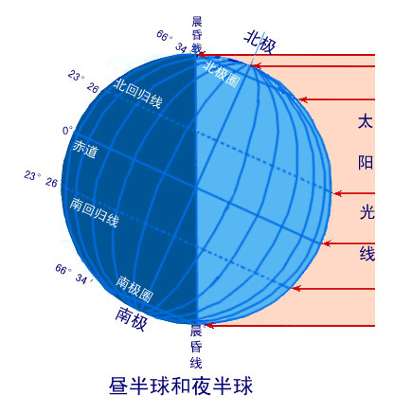

一、太阳高度角：
1、含义
太阳高度角指太阳光线与地平面的夹角，用h表示。
h
O
地平面
图中哪一条纬线太阳高度角最大？太阳高度角为多少度？太阳高度角大小与直射点位置有何关系？

Slide 3
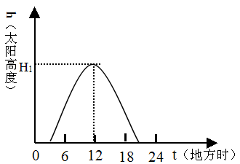
2、日变化
图中哪一条经线太阳高度角最大？这条经线地方时是几时？
一天中，正午时（地方时12:00）太阳高度最大。
白天： h>0
日出日落： h=0
晚上： h<0

Slide 4
二.正午太阳高度角
1.计算
正午太阳高度角：某地正午12：00时太阳高度角，在一天中最大。用H表示。
计算公式：H=90°-|当地纬度±直射点纬度|
同半球用-，异半球用+
计算北京在二分二至日时正午太阳高度角是多少度？
Notes:
H=90°-两地的纬度差

Slide 5
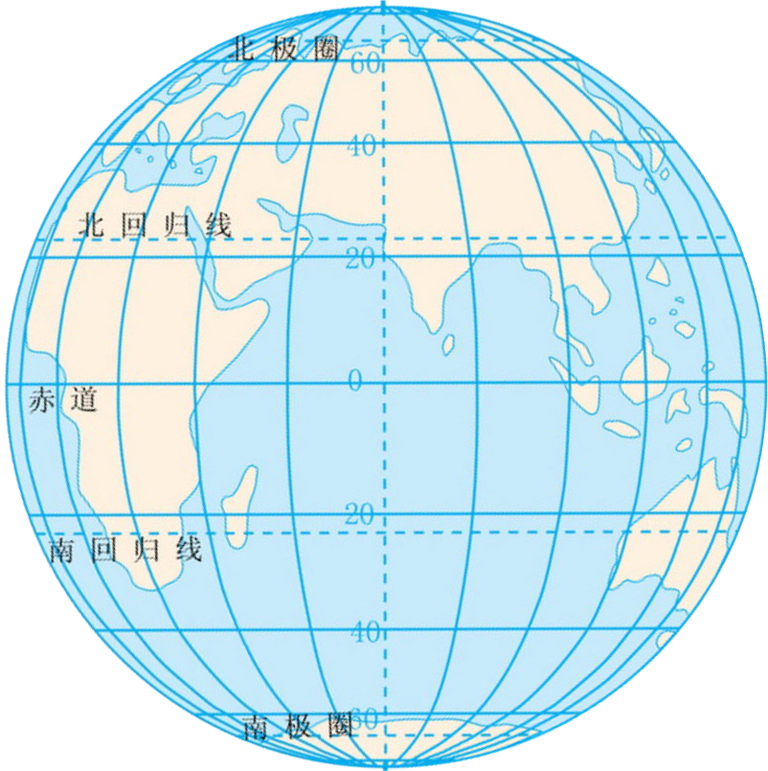

正午太阳高度角的计算
N
北京 40°N
北京
H=50°
40°
太阳直射
90°
H北京=90°-|40°-0°|=50°
春秋分日
3月21日/9月23日
S

Slide 6
正午太阳高度角的计算
N
北京 40°N
太阳直射
北京
H=73°26′
16°34′
90°
夏至日
6月22日
H北京=
90°-|40°-23°26′|=73°26′
S

Slide 7
正午太阳高度角的计算
N
90°-|40°+23°26′|=26°34′
H北京=
北京
H=26°34′
63°26′
90°
冬至日
12月22日
太阳直射
北京 40°N
S

Slide 8
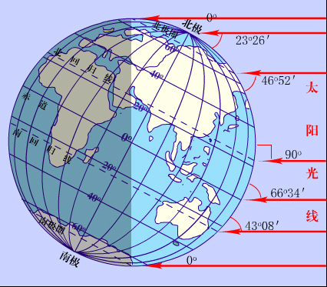
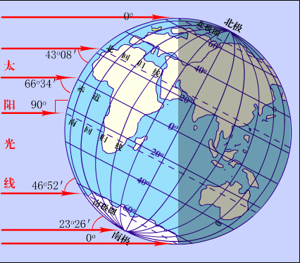
2.正午太阳高度的空间变化规律
据图总结正午太阳高度角的分布规律
①同一时刻，正午太阳高度由太阳直射点向南北两侧递减。

Slide 9
①同一时刻，正午太阳高度由太阳直射点向南北两侧递减。
0˚
30˚
60˚
90˚
正午太 阳高度
90˚N
60˚N
30˚N
夏至
春分、秋分
0˚
冬至
30˚S
60˚S
90˚S

Slide 10
②离直射点越近（纬度差越小），正午太阳高度越大。
反之则越小。（近大远小）

Slide 11
太阳直射点向某地所在的方向移来时，该地的正午太阳高度在发生怎样的变化？
③太阳直射点向某地所在的方向移来时，该地的正午太阳高度逐渐增大；反之则减小。（来增去减）
P

Slide 12
3.正午太阳高度的季节变化规律
各纬度范围H的季节变化规律
纬度范围 | 最大 | 最小
北回归线及其以北
23°26′N-0°
赤道
23°26′S-0°
南回归线及其以南
(近大远小)
P
夏至
冬至
夏至
次年春分
2次 直射时
1次 冬至
春分
秋分
2次 二分
2次 二至
冬至
2次 直射时
1次 夏至
冬至
夏至

Slide 13
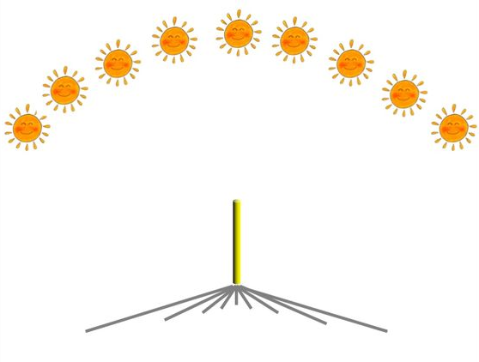
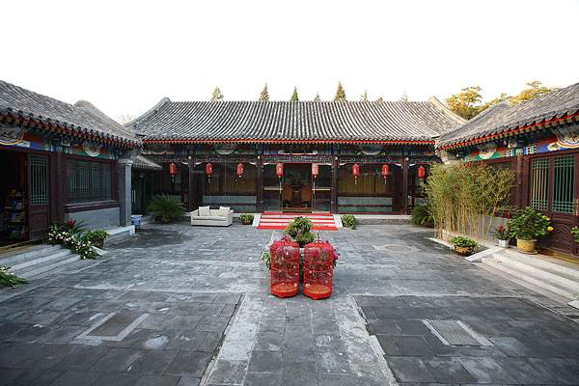
4、正午太阳高度(H)的应用
一天中，H达到最大时为当地地方时12点。
①确定地方时
②日影长短变化和日影朝向
日影长短：
H越大，日影越短，反之越长；正午时一天中日影最短；
日影朝向：
日影朝向与太阳方位相反。
传统民居四合院坐北朝南
立竿见影

Slide 14
（1）影响建筑物采光、日照的因素？
正午太阳高度和楼间距
（2）要保证北半球最底层住宅正午前后，都有阳光照射，应看何时的H？
冬至日
北
南

Slide 15
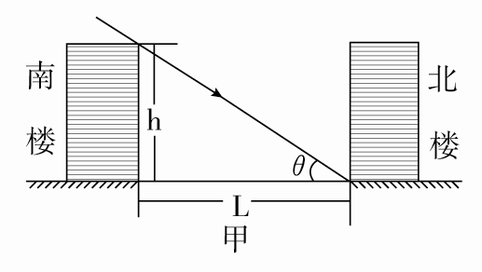
③确定楼间距（以北半球为例）
楼高H与楼间距最小值L的关系是：
tanθ= h/L(θ为冬至日时正午太阳高度角)
思考：已知楼高，求不同纬度的楼间距的大小？
纬度越高，楼距越大；反之纬度越低，楼距越小。

Slide 16
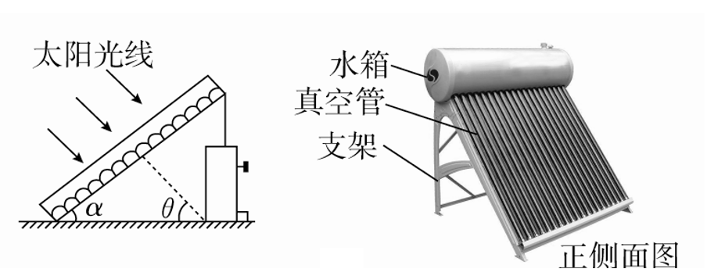
④计算热水器的安装角度
使太阳能热水器的集热面与太阳光线垂直。
公式：∠H+ ∠α =90°
（可调节）
H
例：国庆时，某校（30°N）欲在学生宿舍楼顶上安装太阳能热水器，集热板与地面的最佳夹角是多少度？

Slide 17
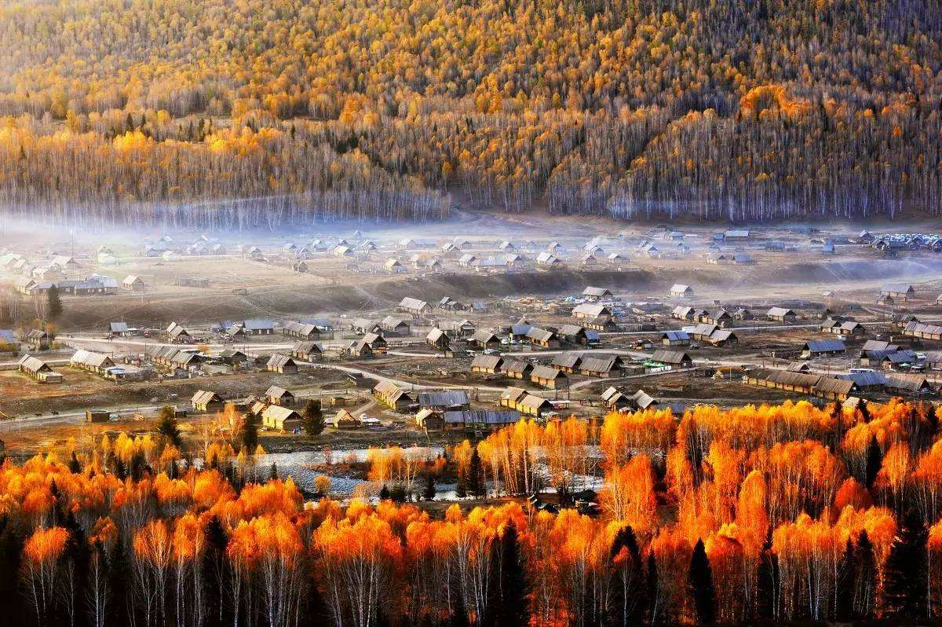
第3课时
四 季 和 五 带

Slide 18


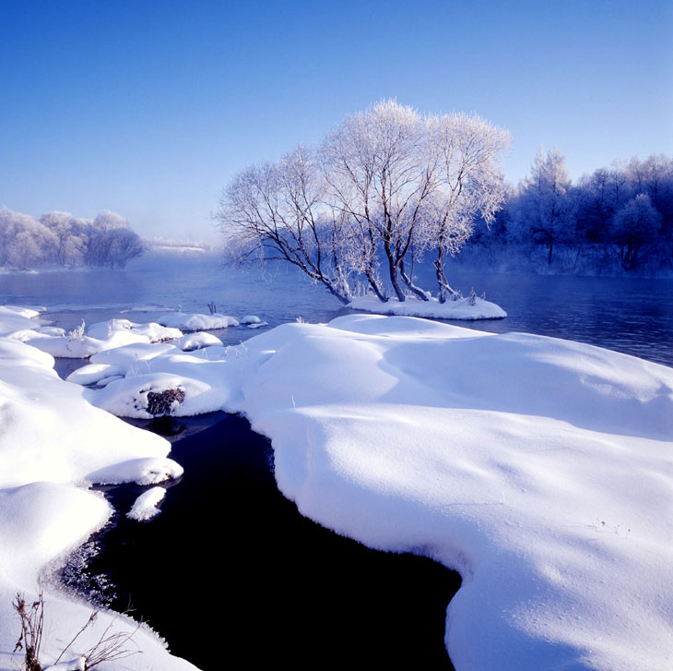

一、四季的划分
（气候四季）
一年中昼最长夜最短，太阳高度最大、获得热量最多的季节
春季
3、4、5月
夏季
6、7、8月
南北半球时间相同，季节相反!
冬季
12、1、2月
秋季
9、10、11月
一年中昼最短、夜最长，太阳高度最小、获得热量最少的季节
Notes:
气候四季：依据对气温的统计进行划分。

Slide 19
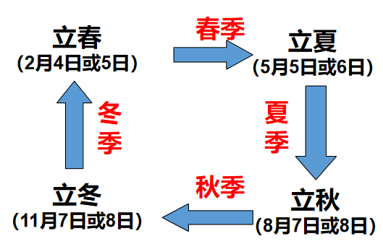
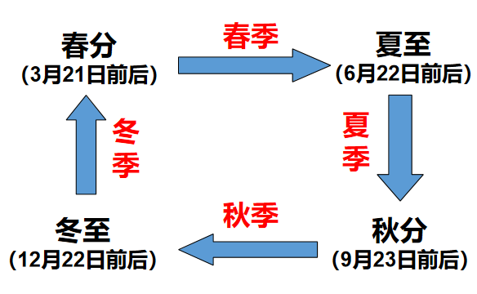
四季的划分
（天文四季）
（1）我国传统四季：以节气中的“四立”作为春夏秋冬的开始。
（2）欧美传统四季（北半球）：以节气中的“二分二至”作为春夏秋冬的开始。

Slide 20
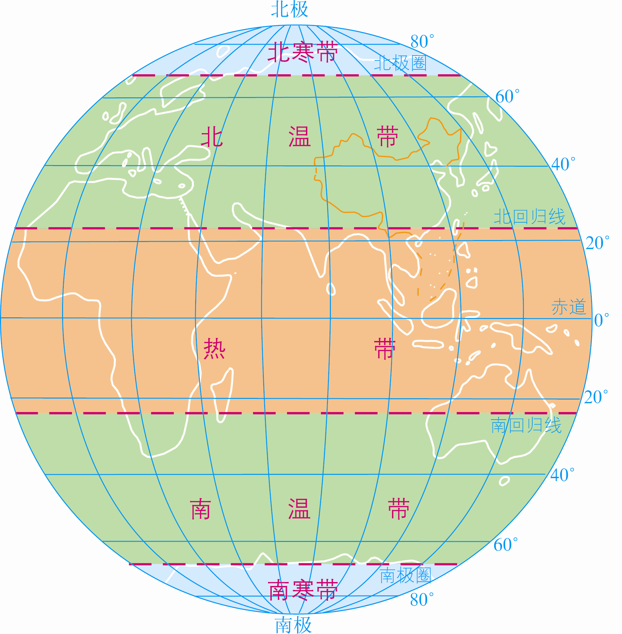
二、五带
划分依据：太阳辐射量的空间分布差异
有极昼极夜
终年严寒
四季分明
无阳光直射
无极昼极夜
终年炎热
有阳光直射
无阳光直射
四季分明
无极昼极夜
有极昼极夜
终年严寒

